Slide 1
DCA0133 - APRENDIZAGEM DE MÁQUINA E MINERAÇÃO DE DADOS (60h) - Turma: 01 (2024.1)
Prof. Dr. Adrião Duarte Dória Neto (adriao@dca.ufrn.br, addn.dca@gmail.com)
Departamento de Eng. de Computação e Automação - DCA
Instituto Metrópole Digital – IMD
Núcleo de Pesquisa e Inovação em Tecnologia da Informação - NPITI

Slide 2
FUNDAMENTOS BÁSICOS DA APRENDIZAGEM DE MÁQUINA S
Material com Base nos Livros:
Mitchel (1997), Bishop(2006), Murphy (2012), Goodfellow eta (2014)

Slide 3
Fundamentos Básicos da Aprendizagem de Máquinas - Machine Learning
“O aprendizado de máquina é essencialmente uma forma de estatística aplicada com maior ênfase no uso de computadores para estimar estatisticamente funções complicadas e uma menor ênfase na comprovação de intervalos de confiança em torno dessas funções.” - Goodfellow
“A maioria dos algoritmos de aprendizado de máquina pode ser dividida nas categorias de aprendizado supervisionado e aprendizado não supervisionado” – Goodfelow
“O aprendizado de máquina nos permite enfrentar tarefas que são muito difíceis de resolver com programas fixos escritos e projetados por seres humanos. Do ponto de vista científico e filosófico, a aprendizagem automática é interessante para desenvolver a nossa compreensão da aprendizagem automática que implica desenvolver a nossa compreensão dos princípios que fundamentam a inteligência”. - Goodfellow

Slide 4
Fundamentos Básicos da Aprendizagem de Máquinas - Machine Learning
Learning Algorithms
Um algoritmo de aprendizado de máquina é um algoritmo capaz de aprender com dados
“Diz-se que um programa de computador aprende com a experiência E em relação a alguma classe de tarefas T e medida de desempenho P , se seu desempenho nas tarefas em T , conforme medido por P , melhora com a experiência E.” - Mitchell (1997)

Slide 5
Fundamentos Básicos da Aprendizagem de Máquinas - Machine Learning
A Tarefa, T
A definição formal da palavra “tarefa”, o processo de aprendizagem em si não é a tarefa.
Aprender é o nosso meio de atingir a capacidade de realizar a tarefa.
Por exemplo, se quisermos que um robô seja capaz de andar, então caminhar é a tarefa.
Poderíamos programar o robô para aprender a andar, ou poderíamos tentar escrever diretamente um programa que especificasse como andar manualmente.
As tarefas de aprendizado de máquina são geralmente descritas em termos de como o sistema de aprendizado de máquina deve processar um exemplo.
Um exemplo é uma coleção de recursos que foram medidos quantitativamente a partir de algum objeto ou evento que queremos que o sistema de aprendizado de máquina processe.
Normalmente representamos um exemplo como um vetor x ∈ Rn onde cada entrada xi do vetor é outra característica.
Por exemplo, as características de uma imagem são geralmente os valores dos pixels da imagem.

Slide 6
Fundamentos Básicos da Aprendizagem de Máquinas - Machine Learning
A Tarefa, T
Algumas das tarefas mais comuns de aprendizado de máquina incluem o seguinte:
• Classificação:
Neste tipo de tarefa, o programa de computador é solicitado a especificar a qual das k categorias uma determinada entrada pertence. Para resolver esta tarefa, geralmente é solicitado ao algoritmo de aprendizagem que produza uma função f : Rn → {1, . . . , k}. Quando y = f(x), o modelo atribui uma entrada descrita pelo vetor x a uma categoria identificada pelo código numérico y.
• Classificação com entradas faltantes:
A classificação torna-se mais desafiadora se o programa de computador não tiver garantia de que todas as medições em seu vetor de entrada serão sempre fornecidas. Para resolver a tarefa de classificação, o algoritmo de aprendizagem só precisa definir um único mapeamento de função de uma entrada vetorial para uma saída categórica. Quando algumas das entradas podem estar faltando, em vez de fornecer uma única função de classificação, o algoritmo de aprendizagem deve aprender um conjunto de funções. Cada função corresponde à classificação de x com um subconjunto diferente de suas entradas faltando. Este tipo de situação surge frequentemente
• Regressão:
Neste tipo de tarefa, o programa de computador é solicitado a prever um valor numérico com base em alguma entrada. Para resolver esta tarefa, o algoritmo de aprendizagem é solicitado a gerar uma função f: Rn → R. Este tipo de tarefa é semelhante à classificação, exceto que o formato de saída é diferente. Um exemplo de tarefa de regressão é a previsão do valor esperado do sinistro que um segurado fará (usado para definir prêmios de seguro), ou a previsão dos preços futuros dos títulos.
• Transcrição:
Neste tipo de tarefa, o sistema de aprendizado de máquina é solicitado a observar uma representação relativamente não estruturada de algum tipo de dado e transcrevê-la em formato textual discreto. Por exemplo, no reconhecimento óptico de caracteres, é mostrada ao programa de computador uma fotografia contendo uma imagem de texto e é solicitado que retorne esse texto na forma de uma sequência de caracteres (por exemplo, em formato ASCII ou Unicode).
Outro exemplo é o reconhecimento de fala, onde o programa de computador recebe uma forma de onda de áudio e emite uma sequência de caracteres ou códigos de identificação de palavras que descrevem as palavras que foram faladas na gravação de áudio.

Slide 7
Fundamentos Básicos da Aprendizagem de Máquinas - Machine Learning
A Tarefa, T
Algumas das tarefas mais comuns de aprendizado de máquina incluem o seguinte:
• Tradução automática:
Em uma tarefa de tradução automática, a entrada consiste em uma sequência de símbolos em algum idioma, e o programa de computador deve convertê-la em uma sequência de símbolos em outro idioma.
• Saída estruturada:
A tarefas de saída estruturadas envolvem qualquer tarefa onde a saída é um vetor (ou outra estrutura de dados contendo vários valores) com relacionamentos importantes entre os diferentes elementos. Esta é uma categoria ampla e inclui as tarefas de transcrição e tradução descritas acima, mas também muitas outras tarefas. Um exemplo é a análise – mapear uma sentença de linguagem natural em uma árvore que descreva sua estrutura gramatical e marcar os nós das árvores como sendo verbos, substantivos ou advérbios, e assim por diante. Veja Collobert (2011) para obter um exemplo de aprendizado profundo aplicado a uma tarefa de análise.
Detecção de anomalias:
Neste tipo de tarefa, o programa de computador examina um conjunto de eventos ou objetos e sinaliza alguns deles como incomuns ou atípicos. Um exemplo de tarefa de detecção de anomalias é a detecção de fraude de cartão de crédito. Ao modelar seus hábitos de compra, uma administradora de cartão de crédito pode detectar o uso indevido de seus cartões. Se um ladrão roubar seu cartão de crédito ou informações de cartão de crédito, as compras do ladrão geralmente virão de uma distribuição de probabilidade diferente da sua sobre os tipos de compra. A administradora do cartão de crédito pode prevenir fraudes retendo uma conta assim que o cartão for usado para uma compra incomum.
• Síntese e amostragem:
Neste tipo de tarefa, o algoritmo de aprendizado de máquina é solicitado a gerar novos exemplos semelhantes aos dos dados de treinamento. A síntese e a amostragem por meio de aprendizado de máquina podem ser úteis para aplicações de mídia onde pode ser caro ou enfadonho para um artista gerar grandes volumes de conteúdo manualmente. Por exemplo, os videojogos podem gerar automaticamente texturas para grandes objetos ou paisagens, em vez de exigir que um artista rotule manualmente cada pixel (Luo et al., 2013). Em alguns casos, queremos que o procedimento de amostragem ou síntese gere algum tipo específico de saída dada a entrada. Por exemplo, numa tarefa de síntese de voz, fornecemos uma frase escrita e pedimos ao programa que emita uma forma de onda de áudio contendo uma versão falada dessa frase. Este é um tipo de tarefa de produção estruturada, mas com a ressalva adicional de que não existe um único resultado correto para cada entrada, e desejamos explicitamente uma grande variação na saída, para que a saída pareça mais natural e realista.

Slide 8
Fundamentos Básicos da Aprendizagem de Máquinas - Machine Learning
A Tarefa, T
Algumas das tarefas mais comuns de aprendizado de máquina incluem o seguinte:
• Imputação de valores faltantes:
Neste tipo de tarefa, o algoritmo de aprendizado de máquina recebe um novo exemplo x ∈ Rn, mas com algumas entradas xi de x faltando. O algoritmo deve fornecer uma previsão dos valores das entradas ausentes.
• Denoising:
Neste tipo de tarefa, o algoritmo de aprendizado de máquina recebe como entrada um exemplo corrompido x˜ ∈ Rn obtido por um processo de corrupção desconhecido a partir de um exemplo limpo x ∈ Rn. O aluno deve prever o exemplo limpo x a partir de sua versão corrompida x˜ ou, mais genericamente, prever a distribuição de probabilidade condicional p(x | x˜).
• Estimativa de densidade ou estimativa de função de massa de probabilidade:
No problema de estimativa de densidade, o algoritmo de aprendizado de máquina é solicitado a aprender uma função pmodel: Rn → R, onde pmodel (x) pode ser interpretado como uma função de densidade de probabilidade (se x for contínuo) ou uma função de massa de probabilidade (se x for discreto) no espaço de onde os exemplos foram extraídos. Para executar bem essa tarefa (especificaremos exatamente o que isso significa quando discutirmos as medidas de desempenho P ), o algoritmo precisa aprender a estrutura dos dados que viu. intratável.

Slide 9
Fundamentos Básicos da Aprendizagem de Máquinas - Machine Learning
A Medida de Desempenho, P
Para avaliar as habilidades de um algoritmo de aprendizado de máquina, devemos projetar uma medida quantitativa de seu desempenho. Normalmente esta medida de desempenho P é específica para a tarefa T que está sendo executada pelo sistema.
Para tarefas como classificação, classificação com entradas ausentes e transcrição, geralmente medimos a precisão do modelo. A precisão é apenas a proporção de exemplos para os quais o modelo produz a saída correta. Também podemos obter informações equivalentes medindo a taxa de erro, a proporção de exemplos para os quais o modelo produz um resultado incorreto.

Slide 10
Fundamentos Básicos da Aprendizagem de Máquinas - Machine Learning
A Medida de Desempenho, P
Normalmente estamos interessados em saber o desempenho do algoritmo de aprendizado de máquina em dados que ele não viu antes, pois isso determina quão bem ele funcionará quando implantado no mundo real. Portanto, avaliamos essas medidas de desempenho usando uma quantidade de dados separada dos dados usados para o treinamento do conjunto de testes do sistema de aprendizado de máquina.
A escolha da medida de desempenho pode parecer simples e objetiva, mas muitas vezes é difícil escolher uma medida de desempenho que corresponda bem ao comportamento desejado do sistema. Em alguns casos, isto acontece porque é difícil decidir o que deve ser medido.
Por exemplo, ao realizar uma tarefa de transcrição, deveríamos medir a precisão do sistema na transcrição de sequências inteiras ou deveríamos usar uma medida de desempenho mais refinada que dê crédito parcial pela correção de alguns elementos da sequência? Ao realizar uma tarefa de regressão, deveríamos penalizar mais o sistema se ele cometer erros médios com frequência ou se raramente cometer erros muito grandes? Esses tipos de opções de design dependem da aplicação.
.

Slide 11
Fundamentos Básicos da Aprendizagem de Máquinas - Machine Learning
A Experiência, E.
Os algoritmos de aprendizado de máquina podem ser amplamente categorizados como não supervisionados ou supervisionados de acordo com o tipo de experiência que podem ter durante o processo de aprendizagem.
Outras variantes do paradigma de aprendizagem são possíveis. Por exemplo, na aprendizagem semissupervisionada, alguns exemplos incluem uma meta de supervisão, mas outros não.
No aprendizado de múltiplas instâncias, uma coleção inteira de exemplos é rotulada como contendo ou não um exemplo de uma classe, mas os membros individuais da coleção não são rotulados.
Alguns algoritmos de aprendizado de máquina não experimentam apenas um conjunto de dados fixo. Por exemplo, algoritmos de aprendizagem por reforço interagem com um ambiente, de modo que há um ciclo de feedback entre o sistema de aprendizagem e suas experiências
A maioria dos algoritmos de aprendizado de máquina simplesmente experimenta um conjunto de dados. Um conjunto de dados pode ser descrito de muitas maneiras. Em todos os casos, um conjunto de dados é uma coleção de exemplos, que por sua vez são coleções de recursos.

Slide 12
Fundamentos Básicos da Aprendizagem de Máquinas - Machine Learning
Capacidade, Overfitting e Underfitting
Os fatores que determinam o desempenho de um algoritmo de aprendizado de máquina são sua capacidade de:
1. Reduzir o erro de treinamento.
2. Reduzir a diferença entre o erro de treinamento e o erro de teste.
Esses dois fatores correspondem aos dois desafios centrais do aprendizado de máquina:
underfitting e overfitting.
O underfitting ocorre quando o modelo não consegue obter um valor de erro suficientemente baixo no conjunto de treinamento.
O overfitting ocorre quando a diferença entre o erro de treinamento e o erro de teste é muito grande.

Slide 13
Fundamentos Básicos da Aprendizagem de Máquinas - Machine Learning
Capacidade, Overfitting e Underfitting
Podemos controlar se um modelo tem maior probabilidade de se ajustar demais ou não, alterando sua capacidade.
Informalmente, a capacidade de um modelo é a sua capacidade de se adequar a uma ampla variedade de funções. Modelos com baixa capacidade podem ter dificuldades para se ajustar ao conjunto de treinamento. Modelos com alta capacidade podem se ajustar demais ao memorizar propriedades do conjunto de treinamento que não os atendem bem no conjunto de teste.
Uma forma de controlar a capacidade de um algoritmo de aprendizagem é escolhendo seu espaço de hipóteses, o conjunto de funções que o algoritmo de aprendizagem pode selecionar como sendo a solução.
Por exemplo, o algoritmo de regressão linear tem o conjunto de todas as funções lineares de sua entrada como espaço de hipóteses. Podemos generalizar a regressão linear para incluir polinômios, em vez de apenas funções lineares, em seu espaço de hipóteses. Fazer isso aumenta a capacidade do modelo.

Slide 14
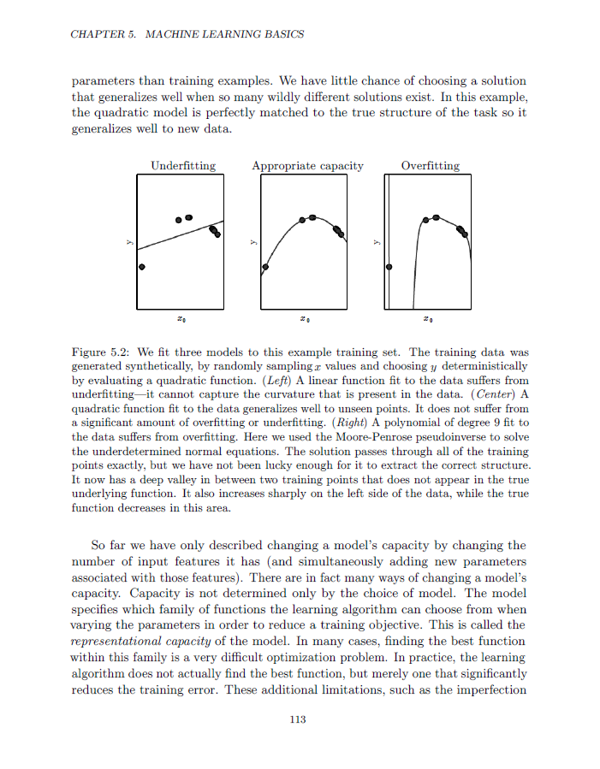
Machine Learning Basics

Slide 15
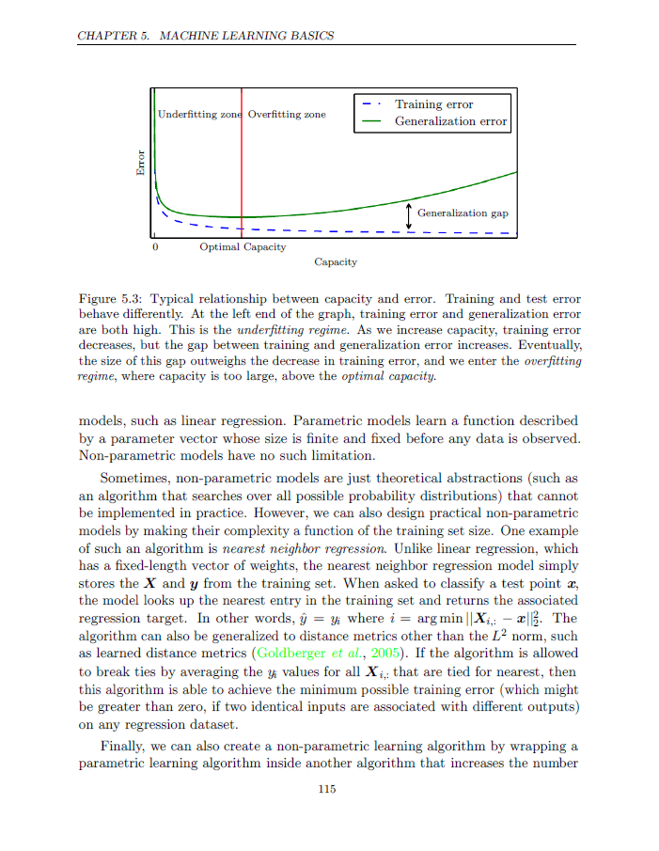
Machine Learning Basics

Slide 16
Fundamentos Básicos da Aprendizagem de Máquinas - Machine Learning
The No Free Lunch Theorem - O teorema de que não se tem almoço grátis
A teoria da aprendizagem afirma que um algoritmo de aprendizagem de máquina pode generalizar bem a partir de um conjunto finito de exemplos de treinamento. Isto parece contradizer alguns princípios básicos da lógica.
Raciocínio indutivo, ou inferir regras gerais a partir de um conjunto limitado de exemplos, não é logicamente válido. Para inferir logicamente uma regra que descreve cada membro de um conjunto, é preciso ter informações sobre cada membro desse conjunto.
Em parte, o aprendizado de máquina evita esse problema ao oferecer apenas regras probabilísticas, em vez das regras inteiramente certas usadas no raciocínio puramente lógico. Aprendizagem de máquina promete encontrar regras que provavelmente são corretas sobre a maioria dos membros o conjunto a que se referem.
. O teorema de que não existe almoço de graça (Wolpert, 1996) afirma que, calculada a média de todos as possíveis distribuições geradoras de dados, todo algoritmo de classificação tem a mesma taxa de erro ao classificar pontos anteriormente não observados. Em outras palavras, em certo sentido, nenhum algoritmo de aprendizado de máquina é universalmente melhor do que qualquer outro.
Isso significa que o objetivo da pesquisa em aprendizado de máquina não é buscar um algoritmo de aprendizado universal ou o melhor algoritmo de aprendizado absoluto. Em vez disso, o objetivo é entender quais tipos de distribuições são relevantes para o “mundo real” que um agente de IA experimenta e quais tipos de algoritmos de aprendizado de máquina funcionam bem em dados extraídos dos tipos de distribuições geradoras de dados que interessam.
.
.

Slide 17
Fundamentos Básicos da Aprendizagem de Máquinas - Machine Learning
Regularização
Regularização é qualquer modificação que fazemos em um algoritmo de aprendizagem com o objetivo de reduzir seu erro de generalização, mas não seu erro de treinamento.
A regularização é uma das preocupações centrais do campo do aprendizado de máquina, rivalizada em importância apenas pela otimização.
O teorema do almoço grátis deixou claro que não existe máquina melhor algoritmo de aprendizagem e, em particular, nenhuma melhor forma de regularização. Em vez disso, devemos escolher uma forma de regularização que seja adequada à tarefa específica que queremos resolver.
.
.

Slide 18
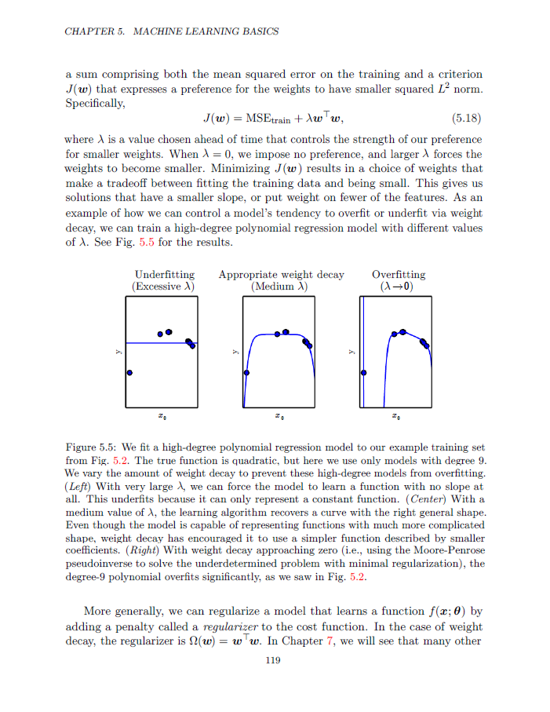
Machine Learning Basics

Slide 19
Fundamentos Básicos da Aprendizagem de Máquinas - Machine Learning
Hiperparâmetros e conjuntos de validação (Hyperparameters and Validation Sets)
A maioria dos algoritmos de aprendizado de máquina possui várias configurações que podemos usar para controlar o comportamento do algoritmo de aprendizado. Essas configurações são chamadas de hiperparâmetros. Os valores dos hiperparâmetros não são adaptados pelo próprio algoritmo de aprendizagem (embora possamos projetar um procedimento de aprendizagem aninhado onde um algoritmo de aprendizagem aprende os melhores hiperparâmetros para outro algoritmo de aprendizagem).
Às vezes, uma configuração é escolhida para ser um hiperparâmetro que o algoritmo de aprendizagem não aprende porque é difícil de otimizar. Mais frequentemente, não aprendemos o hiperparâmetro porque não é apropriado aprender esse hiperparâmetro no conjunto de treinamento. Isso se aplica a todos os hiperparâmetros que controlam a capacidade do modelo. Se aprendidos no conjunto de treinamento, tais hiperparâmetros sempre escolheriam a capacidade máxima possível do modelo, resultando em overfitting. Para resolver esse problema, precisamos de um conjunto de validação de exemplos que o algoritmo de treinamento não observa.
O subconjunto de dados usado para orientar a seleção de hiperparâmetros é chamado de conjunto de validação. Normalmente, utiliza-se cerca de 80% dos dados de treinamento para treinamento e 20% para validação. Como o conjunto de validação é usado para “treinar” os hiperparâmetros, o erro do conjunto de validação subestimará o erro de generalização, embora normalmente em uma quantidade menor do que o erro de treinamento. Após a conclusão de toda a otimização do hiperparâmetro, o erro de generalização pode ser estimado usando o conjunto de teste.
.
.

Slide 20
Fundamentos Básicos da Aprendizagem de Máquinas - Machine Learning
Validação cruzada
Dividir o conjunto de dados em um conjunto de treinamento fixo e um conjunto de teste fixo pode ser problemático se resultar em um conjunto de teste pequeno. Um pequeno conjunto de testes implica incerteza estatística em torno do erro médio estimado do teste, tornando difícil afirmar que o algoritmo
Quando o conjunto de dados tem centenas de milhares de exemplos ou mais, isso não é um problema sério. Quando o conjunto de dados é muito pequeno, existem procedimentos alternativos, que permitem utilizar todos os exemplos na estimativa do erro médio do teste, ao preço do aumento do custo computacional. Esses procedimentos são baseados na ideia de repetir o cálculo de treinamento e teste em diferentes subconjuntos ou divisões escolhidos do conjunto de dados original.
O mais comum deles é o procedimento de validação cruzada k-fold, no qual uma partição do conjunto de dados é formada dividindo-o em k subconjuntos não sobrepostos. O erro de teste pode então ser estimado tomando o erro de teste médio em k tentativas. Na tentativa i, o i-ésimo subconjunto de dados é usado como conjunto de teste e o restante dos dados é usado como conjunto de treinamento. Um problema é que não existem estimadores imparciais da variância de tais estimadores de erro médio (Bengio e Grandvalet, 2004), mas normalmente são utilizadas aproximações.
.
.

Slide 21
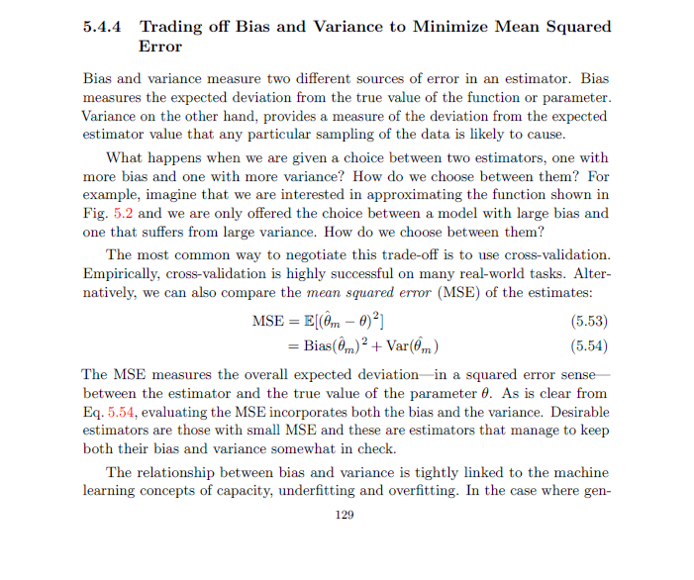
Machine Learning Basics

Slide 22
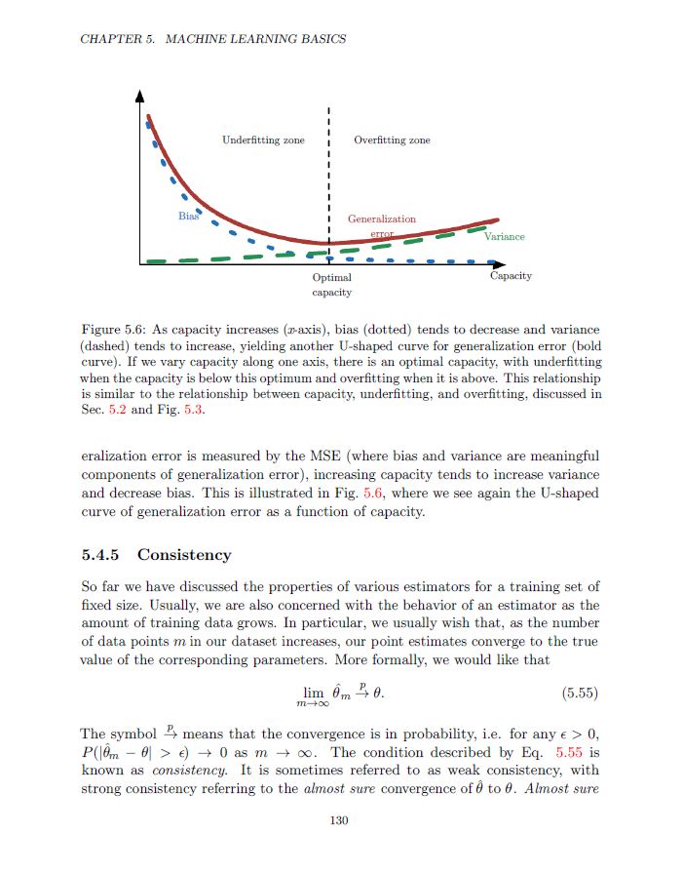
Machine Learning Basics

Slide 23
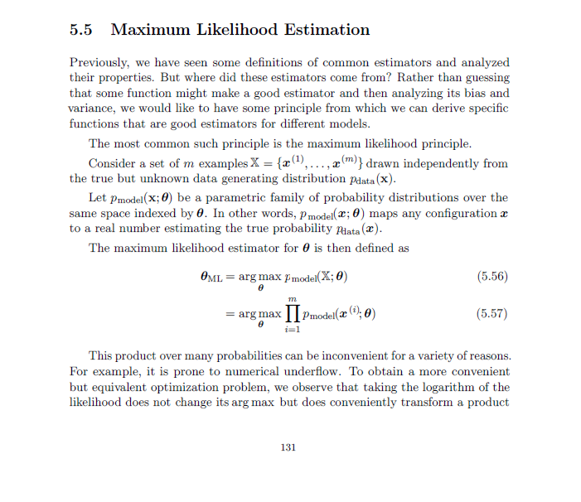

Slide 24
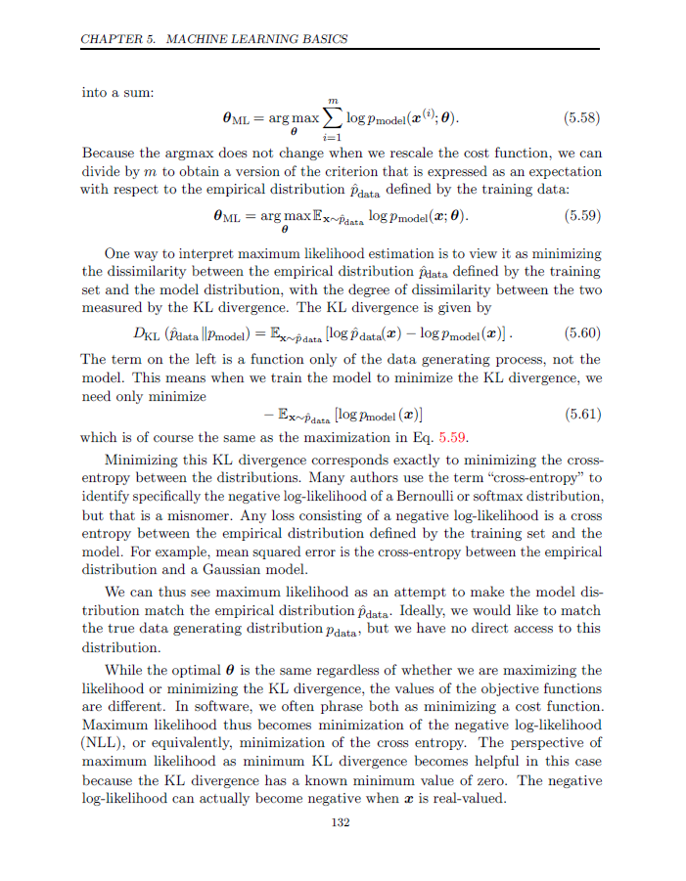
Machine Learning Basics

Slide 25
Bibliografia
MITCHELL, Tom M. Machine learning. Boston, Mass: McGraw-Hill, 1997. xvii, 414 p. (McGraw-Hill. Computer science) ISBN: 0070428077.
MURPHY, Kevin P. Machine learning: a probabilistic perspective. c2012. ISBN: 0262018020
GOODFELLOW, Ian; COURVILLE, Aaron; BENGIO, Yoshua. Deep learning. Cambridge, Massachusetts: The MIT Press, c2016. xxii, 775 p. (Adaptive computation and machine learning) ISBN: 9780262035613.
BARBER, David. Bayesian Reasoning and Machine Learning. Cambridge University Press, 2012. ISBN 978-0-521-51814-7.
HAYKIN, Simon S.. Redes neurais: princípios e prática. 2. ed. Porto Alegre: Bookman, 2001. xxv, 900 p. ISBN: 8573077182, 9788573077186.
NUNES DA SILV, Ivan, SPATTI, Danilo H., FLAUZINO, Rogério A., Redes Neurais Artificiais para Engenharia e Ciências Aplicadas, Artliber Editora Ltda, 2010, ISBN: 978-85-88098-53-4,
PERIÓDICOS, ARTIGOS, E OUTROS MATERIAIS DISPONÍVEIS RELACIONADOS A ÁREA DO CURSO

